Slide 1
Easy Lab Verwaltung
Agrawal, Vikas, Informatik
05 September 2016

Slide 2
Einleitung
Bei der Präsentations geht es um Automatisierung der Laborverwaltung.
Zielgruppe für diese Präsentation sind alle Laborleitern und Laborbeauftragtern, die mehrere Gruppen von Studenten im Labor verwalten.

Slide 3
Resourcen
Version Management
  Gitlab
  SVN
Build Server
  Jenkins
User Authentification
  LDAP
Password Manager
  PWM
Skriptsprachen
  Bash
  Python
Hochschuleauthentifizierung
  Shibboleth

Slide 4
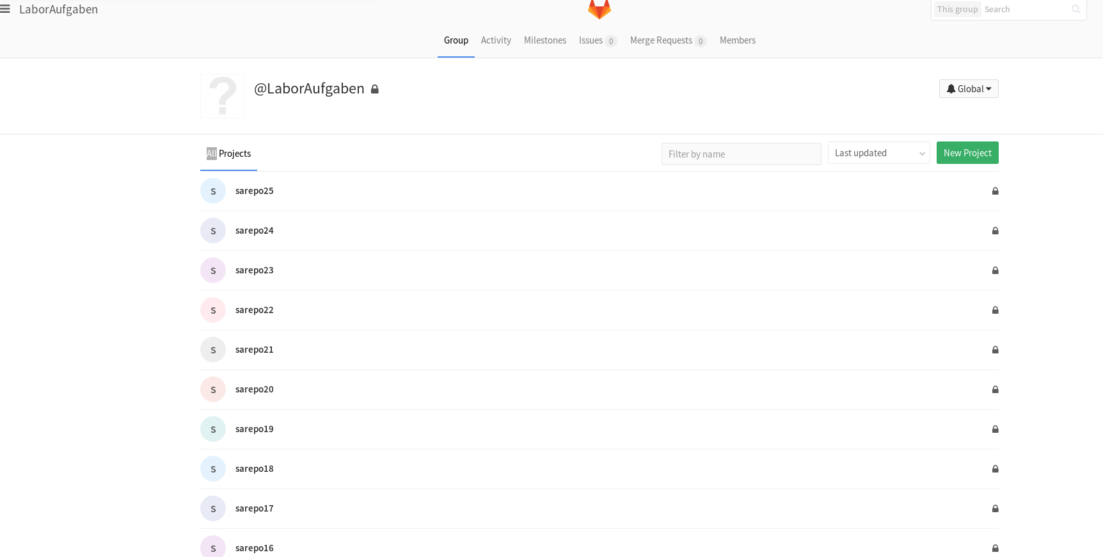
Gitlab

Slide 5
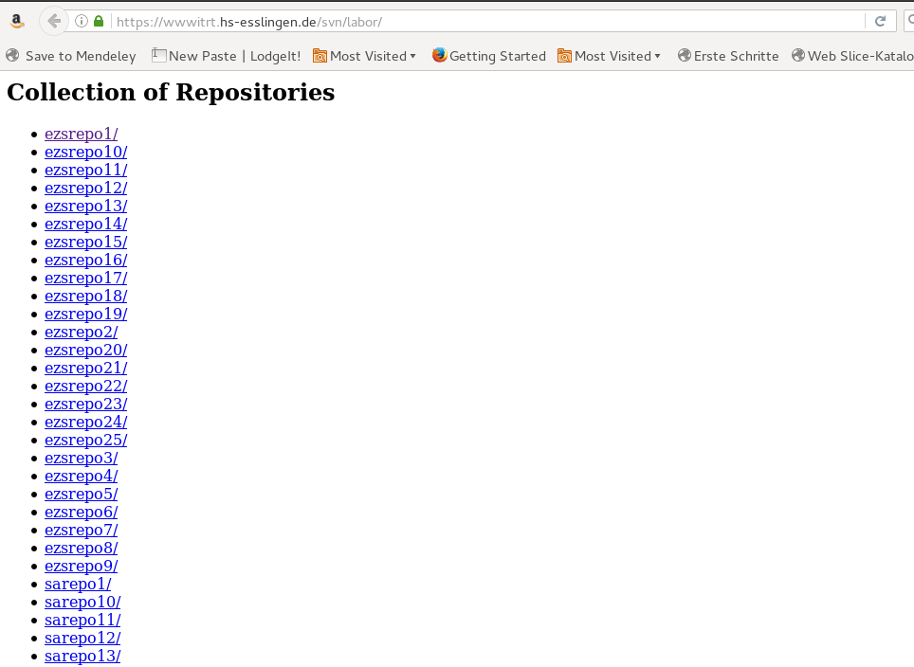
SVN

Slide 6
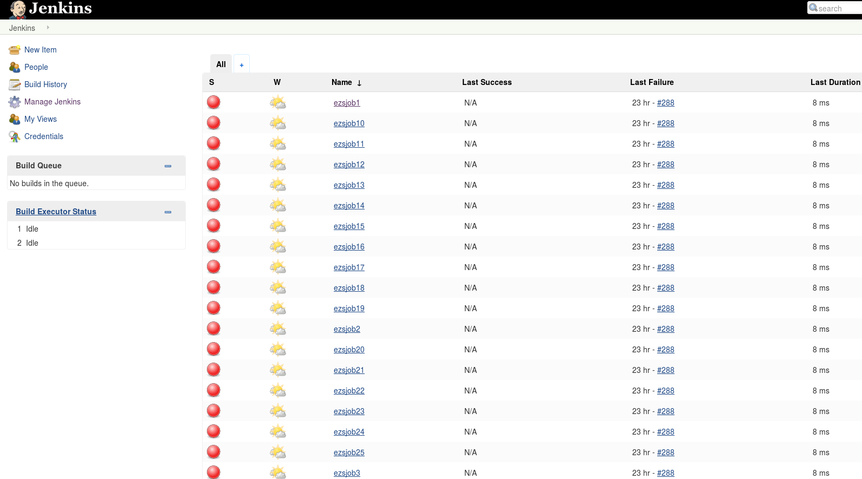
Jenkins

Slide 7
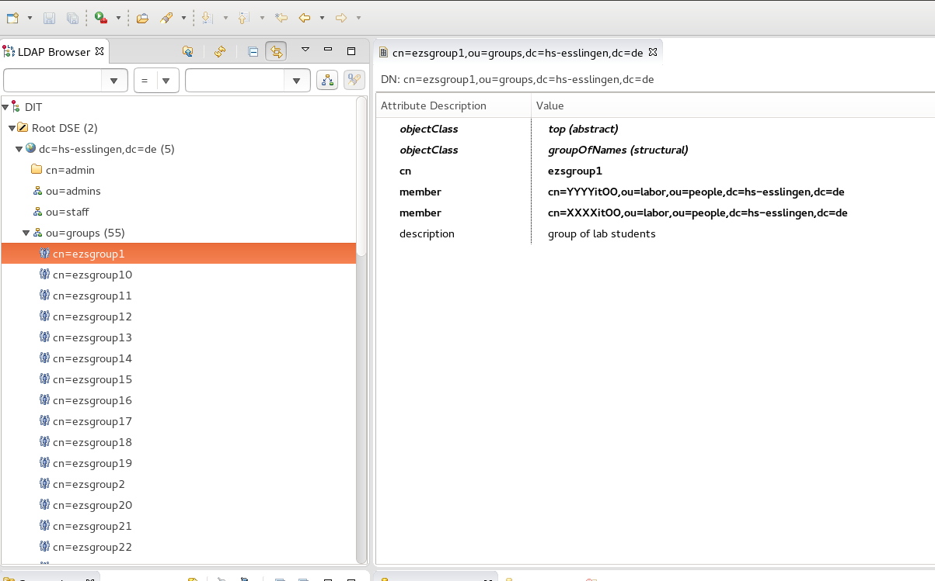
LDAP

Slide 8
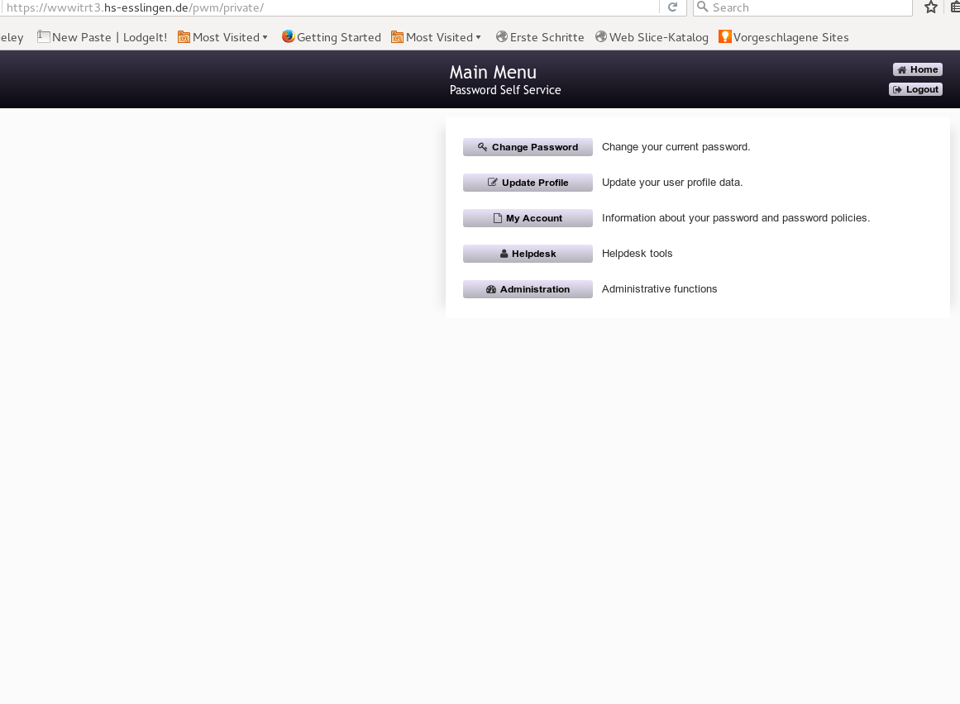
Password Manager

Slide 9
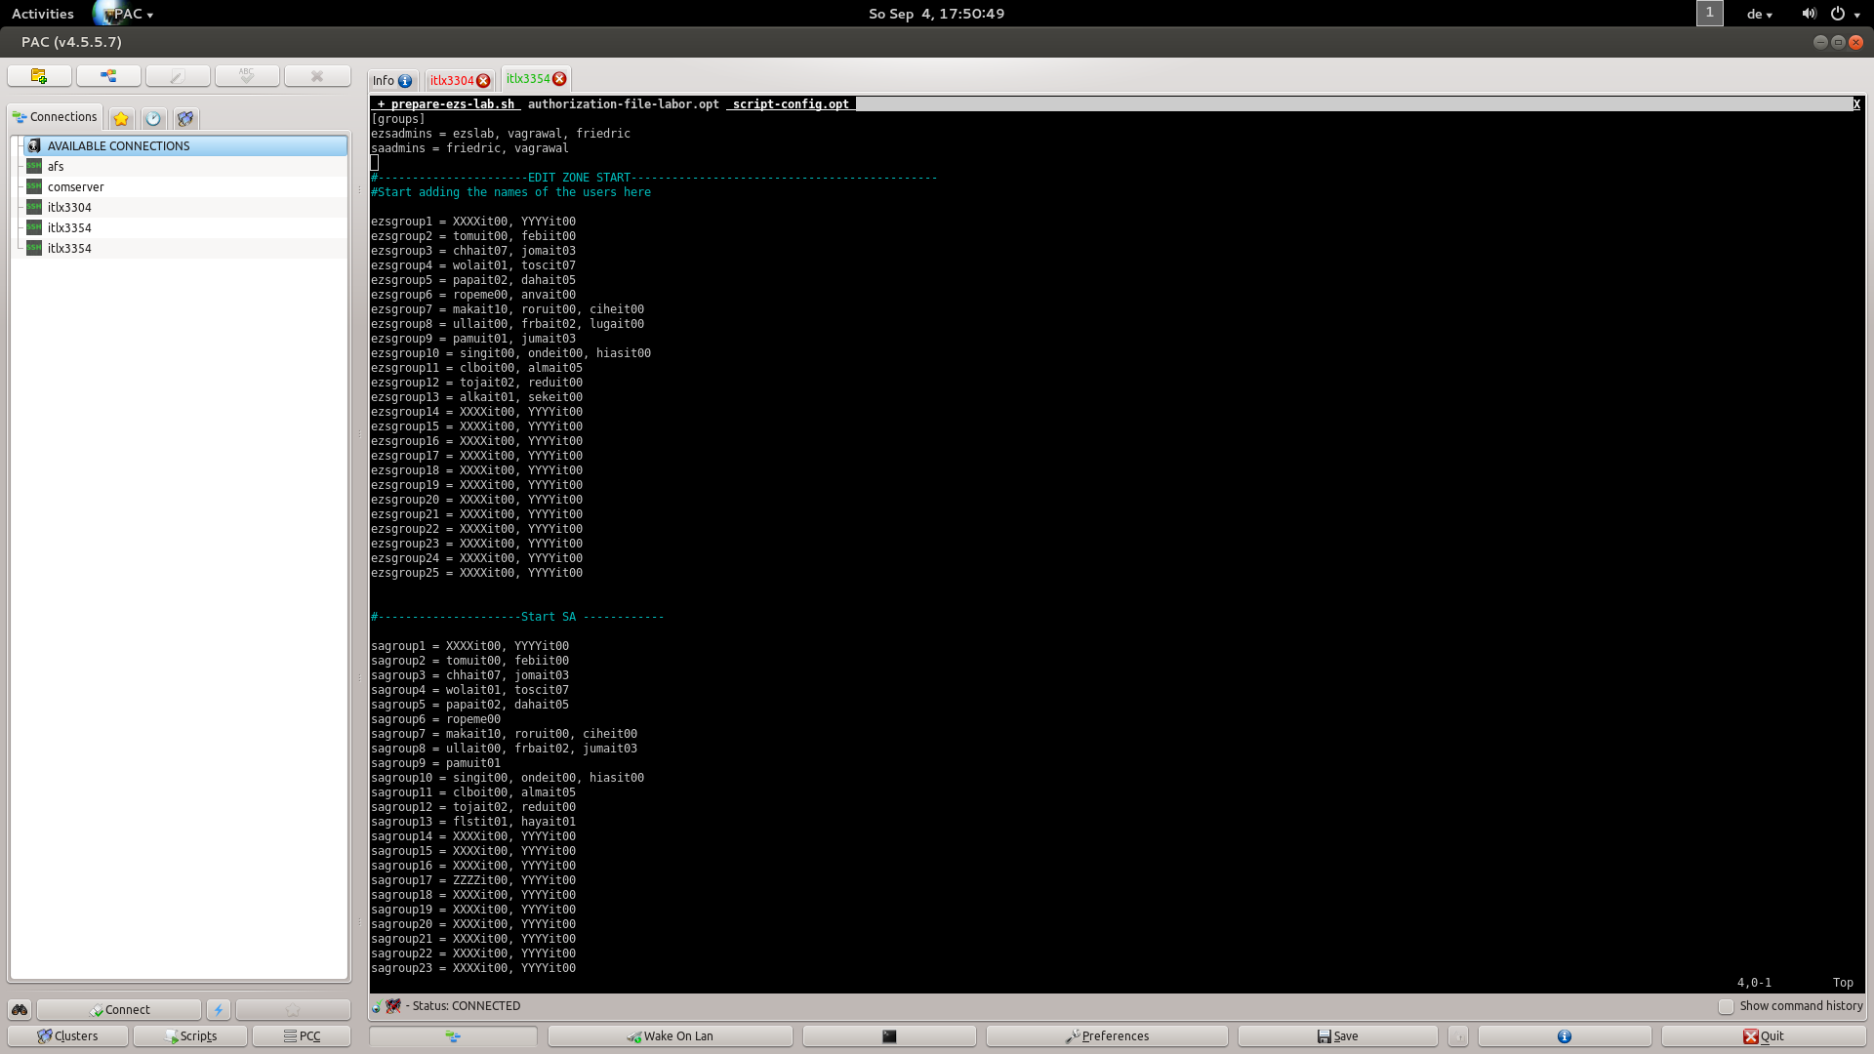
Einstellung Access Rights

Slide 10
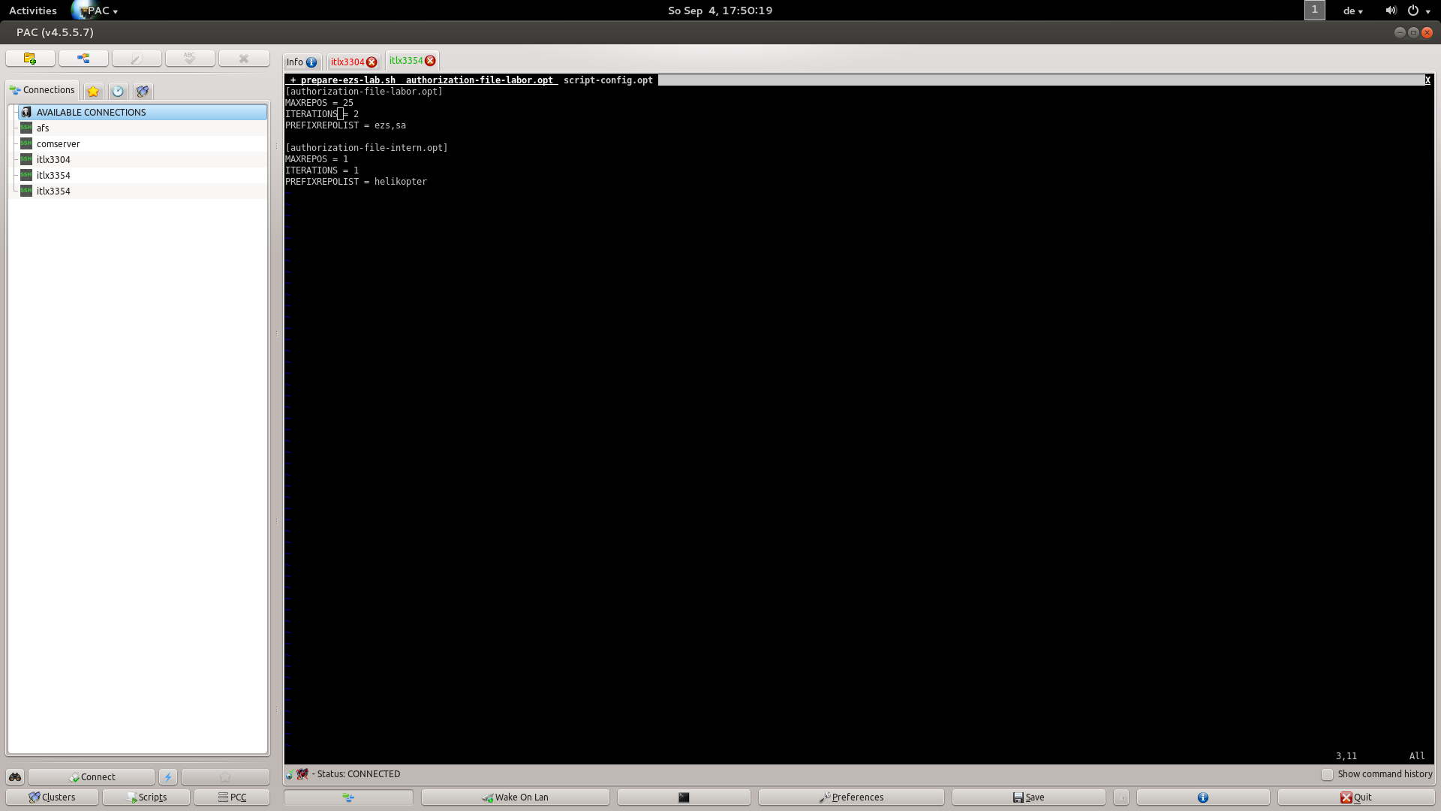
Einstellung Anzahl der Repositorien

Slide 11
Fazit
Die Automatisierung der Bereitstellung der Laboraufgaben vereinfacht sich viele Aufwände.
Die Laborbetriebern müssen nun nur noch die Gruppenname und dazugehörigen Studenten in einer Konfigurationsdatei festlegen und dann ein Skript ausführen.
Das Skript ließt die Konfigurationsdatei und dann erstellt Jenkins Jobs, LDAP Einträge, GIT, SVN Repos und auch verbindet die erzeugte Komponenten mit einanderen.
Anschließend, kann die Dateien über den Browser verwaltbar werden.

Slide 12
Support
Martin Schmid ( Martin.Schmid@hs-esslingen.de ) hat bei der gesamten Umsetzung mich wesentlich unterstützt und gezielte Fragen hinsicht Shibboleth, Zertifikaten, Firewalls, Servereinstellungen kann nach ihn gerichtet werden.

Slide 13
Danke Schön
Bei Fragen bitte eine Email an vagrawal@hs-esslingen.de oder unter 07113974182 anrufen.

